Slide 1
第2讲
元素的性质与元素周期表

Slide 2
复习目标
1.能从原子外围电子数目和外围电子排布的角度解释元素周期表的分区、周期和
族的划分，能列举元素周期律(表)的应用。
2.了解元素电离能、电负性的含义，能描述主族元素第一电离能、电负性变化的
一般规律，能从电子排布的角度对这一规律进行解释，能说明元素电负性大
小与原子在化合物中吸引电子能力的关系，能利用电负性判断元素的金属性
与非金属性的强弱、推断化学键的极性。

Slide 3
考点一
考点二
真题演练
明确考向
课时精练
元素周期表的结构
元素周期律 电离能 电负性
内容索引

Slide 4
<
>
元素周期表的结构

Slide 5
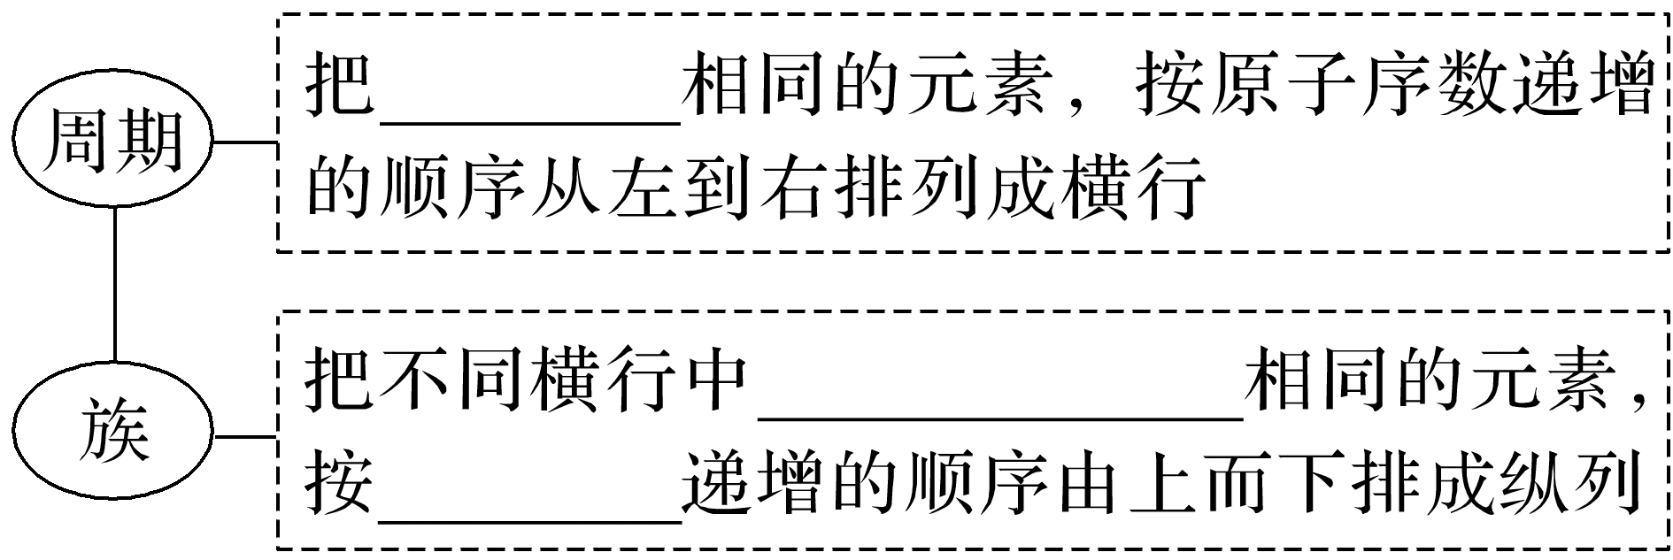
归纳整合
夯实必备知识
1.元素周期表的编排原则
电子层数
最外层电子数
电子层数

Slide 6
2.元素周期表的结构
(1)周期(7个横行，7个周期)
 | 短周期 |  |  | 长周期
周期序数 | 一 | 二 | 三 | 四 | 五 | 六 | 七
元素种数 | __ | __ | __ | ___ | ___ | ___ | ___
2
8
8
18
18
32
32

Slide 7
(2)族(18个纵列，16个族)
主族 | 列 | 1 | 2 | 13 | 14 | 15 | 16 | 17
 | 族 | ⅠA | ⅡA | ⅢA | ⅣA | ⅤA | ⅥA | ⅦA
副族 | 列 | 3 | 4 | 5 | 6 | 7 | 11 | 12
 | 族 | ⅢB | ⅣB | ⅤB | ⅥB | ⅦB | ⅠB | ⅡB
Ⅷ族 | 第 列，共3个纵列
0族 | 第 纵列
8、9、10
18

Slide 8
3.原子结构与元素周期表的关系
(1)原子结构与周期的关系
原子的最大能层数＝周期序数
(2)原子结构与族的关系
①主族元素的外围电子排布特点
主族 | ⅠA | ⅡA | ⅢA | ⅣA | ⅤA | ⅥA | ⅦA
排布特点 | ___ | ___ | ______ | ______ | ______ | ______ | ______
ns¹
ns²
ns²np¹
ns²np²
ns²np³
ns²np⁴
ns²np⁵
②0族元素的外围电子排布：He为1s²；其他为ns²np⁶。
③过渡元素(副族和Ⅷ族)的外围电子排布：(n－1)d^{1～10}ns^{1～2}。

Slide 9
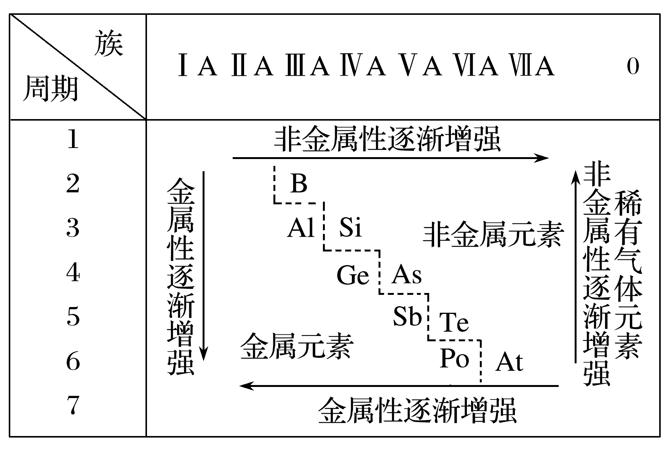
4.元素周期表中的特殊位置
(1)按元素种类
a.分界线：沿着元素周期表中____________ ___与 的交界处画一条虚线，即为金属元素区和非金属元素区的分界线。
b.各区位置：分界线左下方为 ，分界线右上方为 。
c.分界线附近元素的性质：既表现________的性质，又表现 的性质。
铝、锗、锑、
钋
硼、硅、砷、碲、砹
金属元素区
非金属元素区
金属元素
非金属元素

Slide 10
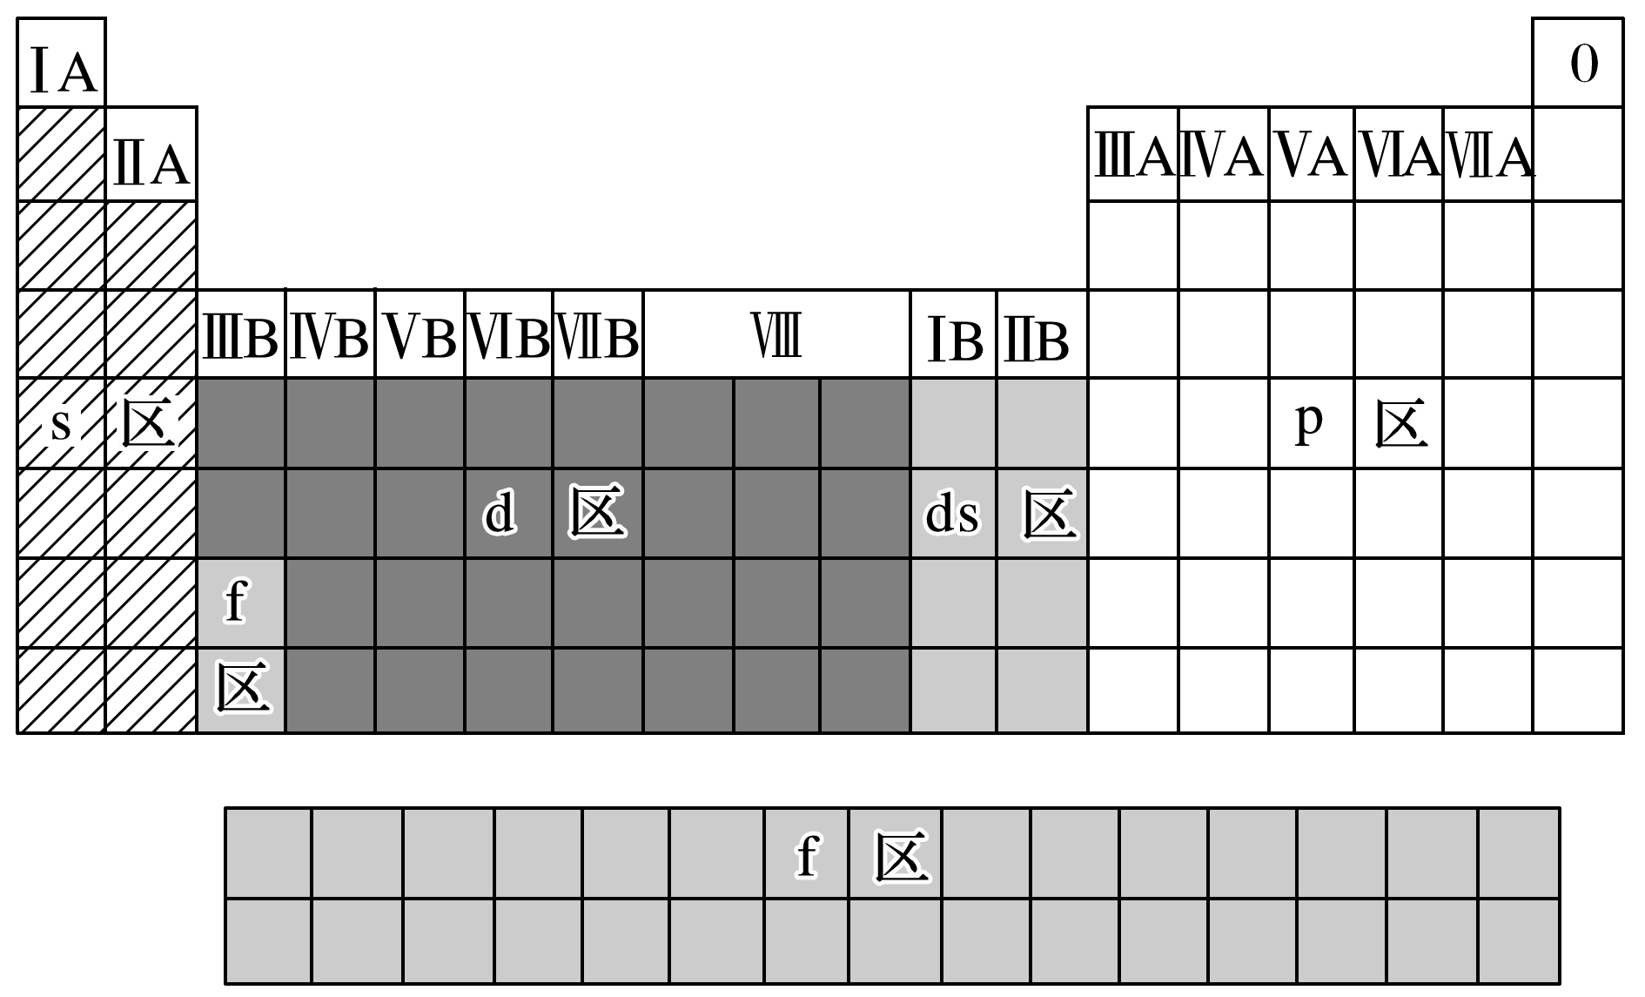
(2)按外围电子排布
各区外围电子排布特点
分区 | 外围电子排布
s区 | ns^{1～2}
p区 | ns²np^{1～6}(除He外)
d区 | (n－1)d^{1～9}ns^{1～2}(除钯外)
ds区 | (n－1)d¹⁰ns^{1～2}
f区 | (n－2)f^{0～14}(n－1)d^{0～2}ns²

Slide 11
(3)过渡元素：元素周期表中从 族到 族10个纵列共六十多种元素，这些元素都是金属元素。
(4)镧系：元素周期表第 周期中：57号元素镧到71号元素镥共15种元素。
(5)锕系：元素周期表第 周期中：89号元素锕到103号元素铹共15种元素。
(6)超铀元素：在锕系元素中，92号元素铀(U)以后的各种元素。
ⅢB
ⅡB
六
七

Slide 12
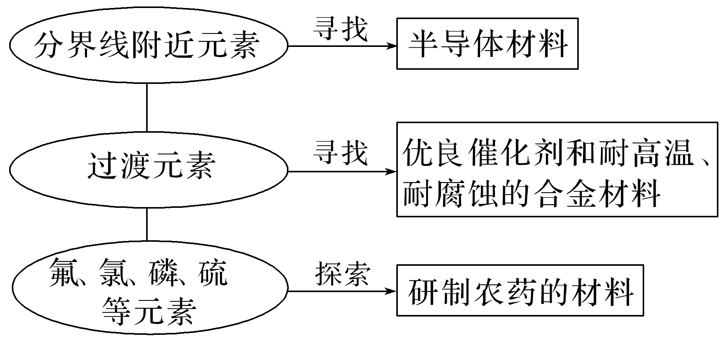
5.元素周期表的三大应用
(1)科学预测：为新元素的发现及预测它们的原子结构和性质提供了线索。
(2)寻找新材料
(3)用于工农业生产
对探矿有指导意义的是地球化学元素的分布与它们在元素周期表中的位置关系，研制农药材料等。

Slide 13
×
1.正三价阳离子的电子排布式为1s²2s²2p⁶3s²3p⁶3d⁵的元素在周期表中位于ⅧB族( )
2.包含元素种数最多的族是ⅠA族( )
3.原子的最外层有2个电子的元素一定是ⅡA族元素( )
4.最外层有2个未成对电子的可能是ns²np²或ns²np⁴，短周期元素中分别为C、Si和O、S
( )
5.外围电子排布式为5s²5p¹的元素位于第五周期ⅠA族，是s区元素( )
6.ⅠA族元素都是碱金属元素，在化学反应中均易失去1个电子( )
7.过渡元素都是金属元素，且均由副族元素组成( )
8.两种短周期元素的原子序数相差8，则周期序数一定相差1( )
×
×
√
×
×
×
√

Slide 14
专项突破
提升关键能力
一、原子序数与元素周期表的结构
1.元素周期表中的特殊位置
(1)请在上表中画出元素周期表的轮廓，并标出周期序数和族序数。
(2)画出金属与非金属的分界线，写出分界
线处金属的元素符号，并用阴影表示出过
渡元素的位置。
(3)写出各周期元素的种类。
(4)写出稀有气体元素的原子序数。
(5)标出113号～118号元素的位置。
(6)根据元素原子外围电子排布的特征，标出元素周期表分区情况。

Slide 15
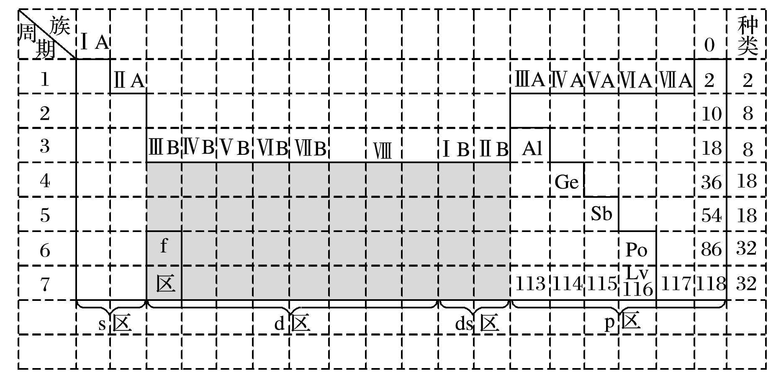
答案

Slide 16
2.元素周期表中的数量应用
(1)甲、乙是元素周期表中同一周期的ⅡA族和ⅦA族元素，原子序数分别为m、n，则m、n的关系为______________________________。
(2)甲、乙是元素周期表中同一主族相邻周期的两种元素(其中甲在上一周期)，若甲的原子序数为x，则乙的原子序数可能是__________________________。
(3)若A、B是相邻周期同主族元素(A在B的上一周期)，A、B所在周期分别有m种和n种元素，A的原子序数为x，B的原子序数为y，则x、y的关系为__________________。
(4)下列各表为元素周期表中的一部分，表中数字为原子序数，其中M的原子序数为37的是____。
n＝m＋5、n＝m＋15、n＝m＋29
x＋2、x＋8、x＋18、x＋32
y＝x＋m或y＝x＋n
B

Slide 17
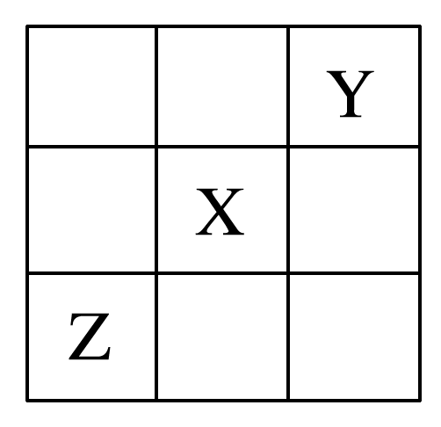
二、元素周期表结构的应用
3.已知X、Y、Z三种主族元素在元素周期表中的位置如图所示，设X的原子序数为a，则下列说法不正确的是
A.Y与Z的原子序数之和可能为2a
B.Y的原子序数可能为a－17
C.Z的原子序数可能为a＋31
D.X、Y、Z一定为短周期元素
√

Slide 18
由于X、Y、Z均为主族元素，结合其位置关系和元素周期表的结构，可推断Y元素一定不在第一周期，即X、Y、Z不可能都在短周期，D错误；
若Y、X、Z分别位于第三、四、五周期的右侧，则Y、Z的原子序数之和为2a，A正确；
若Y、X、Z分别位于第三、四、五周期(或分别位于第四、五、六周期)的右侧，则Y的原子序数为a－17，B正确；
若Y、X、Z分别位于四、五、六周期的右侧，则Z的原子序数为a＋31，C正确。

Slide 19
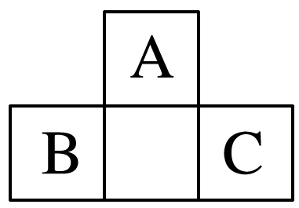
4. A、B、C均为短周期元素，它们在元素周期表中的位置如图所示。已知B、C元素的原子序数之和是A元素原子序数的4倍，则A、B、C分别为
A.Be、Na、Al B.B、Mg、Si
C.O、P、Cl D.C、Al、P
√
设A的原子序数为x，则B的原子序数为x＋8－1，C的原子序数为x＋8＋1，由(x＋8－1)＋(x＋8＋1)＝4x，解得x＝8，所以A为O元素，B为P元素，C为Cl元素。

Slide 20
归纳总结
元素周期表中原子序数之间的关系
(1)同主族、邻周期元素的原子序数差
元素周期表中左侧元素(ⅠA族、ⅡA族) | 同主族相邻两元素中，Z(下)＝Z(上)＋上一周期元素所在周期的元素种类数目
元素周期表中右侧元素(ⅢA～ⅦA族) | 同主族相邻两元素中，Z(下)＝Z(上)＋下一周期元素所在周期的元素种类数目
(2)同周期ⅡA族和ⅢA族元素原子序数差
周期序数 | 1 | 2 | 3 | 4 | 5 | 6 | 7
原子序数差 | 无 | 1 | 1 | 11 | 11 | 25 | 25

Slide 21
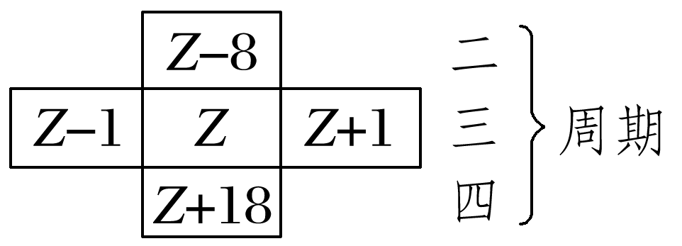
归纳总结
元素周期表中原子序数之间的关系
(3)直接相邻的“┳”型、“┻”型、“╋”型原子序数关系
①
②
③
④
返回

Slide 22
<
>
元素周期律 电离能 电负性

Slide 23
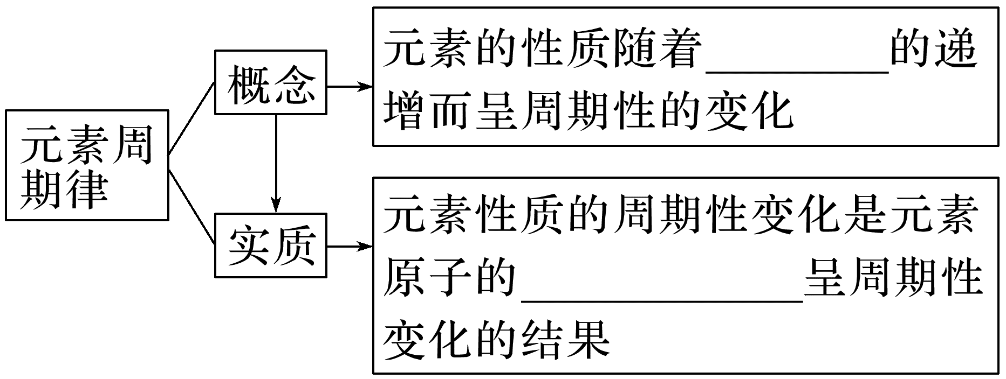
归纳整合
夯实必备知识
1.元素周期律
核电荷数
核外电子排布

Slide 24
2.主族元素的周期性变化规律
项目 |  | 同周期(左→右) | 同主族(上→下)
原子结构 | 核电荷数 | 逐渐_____ | 逐渐_____
 | 电子层数 | _____ | 逐渐_____
 | 原子半径 | 逐渐_____ | 逐渐_____
 | 离子半径 | 阳离子逐渐 ，阴离子逐渐 ， r(阴离子) r(阳离子) | 逐渐_____
增大
增大
相同
增多
减小
增大
减小
减小
增大
＞

Slide 25
项目 |  | 同周期(左→右) | 同主族(上→下)
性质 | 化合价 | 最高正化合价由 → (O、F除外)，负化合价＝________ ________(H为－1价) | 相同，最高正化合价＝主族序数(O、F除外)
 | 元素的金属性和非金属性 | 金属性逐渐 ，非金属性逐渐_____ | 金属性逐渐 ，非金属性逐渐_____
 | 第一电离能 | ___________ | 逐渐_____
 | 电负性 | 逐渐_____ | 逐渐减小
 | 气态氢化物的稳定性 | 逐渐_____ | 逐渐_____
 | 最高价氧化物对应水化物的酸碱性 | 碱性逐渐 ，酸性逐渐_____ | 碱性逐渐 ，酸性逐渐_____
＋1
＋7
－(8－主
族序数)
减弱
增强
增强
减弱
增大的趋势
减小
增大
增强
减弱
增强
减弱
增强
减弱

Slide 26
3.电离能
(1)第一电离能：某元素的气态原子失去一个电子形成＋1价气态阳离子所需要的____
_____，通常用I₁表示，单位： 。
(2)规律
①同周期元素：从左至右第一电离能总体呈现 的趋势。其中ⅡA族与ⅢA族，ⅤA族与ⅥA族元素的第一电离能出现反常。
②同族元素：从上到下第一电离能 。
③同种原子：逐级电离能越来越 。
最低
能量
kJ·mol^{－1}
增大
逐渐变小
大

Slide 27
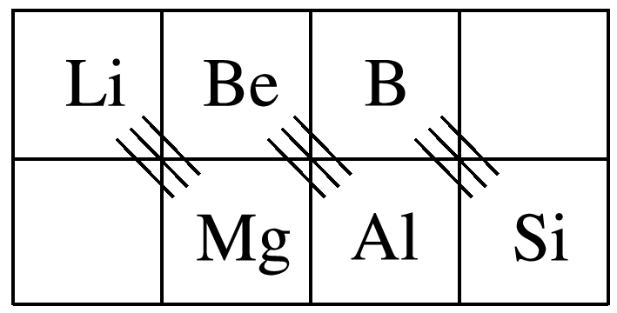
4.电负性
(1)含义：元素在化合物中吸引电子的能力。元素的电负性越大，表示其原子_______
_____________。
(2)标准：以氟的电负性为 和锂的电负性为 作为相对标准，计算得出其他元素的电负性(稀有气体未计)。
(3)变化规律
①同周期元素从左至右，元素的电负性逐渐 ；
②同族元素从上至下，元素的电负性逐渐 。
5.对角线规则
在元素周期表中，某些主族元素与 的主族元素有些性质是相似的，如
。
吸引电
子的能力越大
4.0
1.0
变大
变小
右下方

Slide 28
1.钠元素的第一、第二电离能分别小于镁元素的第一、第二电离能( )
2.C、N、O、F四种元素第一电离能从大到小的顺序是N>O>F>C ( )
3.元素的电负性越大，非金属性越强，第一电离能也越大( )
4.元素的氧化物对应水化物的酸性越强，非金属性越强，碱性越强，金属性越强
( )
5.元素的气态氢化物越稳定，非金属性越强，其水溶液的酸性越强，还原性越弱
( )
6.元素的原子得电子越多，非金属性越强，失电子越多，金属性越强( )
7.同周期元素，从左到右，原子半径逐渐减小，离子半径也逐渐减小( )
×
×
×
×
×
×
×

Slide 29
专项突破
提升关键能力
一、微粒半径大小比较
1.比较下列微粒半径的大小(用“＞”或“＜”填空)：
(1)Na Mg Cl
(2)Li Na K
(3)Na＋ Mg^{2＋} Al^{3＋}
(4)F－ Cl－ Br－
(5)Cl－ O^{2－} Na＋ Mg^{2＋}
(6)Fe^{2＋} Fe^{3＋}
＞
＞
＜
＜
＞
＞
＜
＜
＞
＞
＞
＞

Slide 30
方法技巧
“三看”法快速判断简单微粒半径的大小
一看电子层数：最外层电子数相同时，电子层数越多，半径越大。
二看核电荷数：当电子层结构相同时，核电荷数越大，半径越小。
三看核外电子数：当电子层数和核电荷数均相同时，核外电子数越大，半径越大。

Slide 31
二、元素金属性、非金属性强弱比较
2.下列实验不能达到实验目的的是
选项 | 实验操作 | 实验目的
A | Cl₂、Br₂分别与H₂反应 | 比较氯、溴的非金属性强弱
B | 向MgCl₂、AlCl₃溶液中分别通入NH₃ | 比较镁、铝的金属性强弱
C | 测定等物质的量浓度的H₂CO₃、H₂SO₄溶液的pH | 比较碳、硫的非金属性强弱
D | Fe、Cu分别放入盐酸中 | 比较铁、铜的金属性强弱
√

Slide 32
Cl₂、Br₂分别与H₂反应，根据反应条件的难易即可判断出氯、溴的非金属性强弱，A项正确；
MgCl₂、AlCl₃溶液中分别通入氨气，MgCl₂与NH₃·H₂O反应生成Mg(OH)₂沉淀，AlCl₃与NH₃·H₂O反应生成Al(OH)₃沉淀，无法比较二者的金属性强弱，B项错误；
H₂CO₃、H₂SO₄分别为C、S的最高价氧化物对应的水化物，酸性越强，元素非金属性越强，所以通过测定相同浓度的溶液的pH可判断二者非金属性强弱，C项正确；
利用Fe、Cu放入盐酸中所产生的现象不同即可判断出Fe、Cu的金属性强弱，D项正确。

Slide 33
3.甲、乙两种非金属元素：
①甲的单质比乙的单质容易与氢气化合
②甲的单质能与乙的阴离子发生置换反应
③甲的最高价氧化物对应水化物的酸性比乙的最高价氧化物对应水化物的酸性强
④与某金属反应时，甲元素原子得电子数目比乙的多
⑤甲单质的熔、沸点比乙的低
能说明甲比乙的非金属性强的是
A.只有④ B.只有⑤
C.①②③ D.①②③④⑤
√

Slide 34
归纳总结
元素金属性和非金属性强弱的判断方法
三表 | 元素周期表：金属性“右弱左强，上弱下强，右上弱左下强”；非金属性“左弱右强，下弱上强，左下弱右上强”
 | 金属活动性顺序表：按K、Ca、Na、Mg、Al、Zn、Fe、Sn、Pb、Cu、Hg、Ag、Pt、Au的顺序，金属性逐渐减弱(其中Pb＞Sn)
 | 非金属活动性顺序表：按F、O、Cl、Br、I、S的顺序，非金属性逐渐减弱

Slide 35
归纳总结
元素金属性和非金属性强弱的判断方法
三反应 | 置换反应：强的置换弱的，适合金属也适合非金属
 | 与水或非氧化性酸反应越剧烈，或最高价氧化物对应水化物的碱性越强，则金属性越强
 | 与氢气反应越容易，生成的气态氢化物的稳定性越强，或最高价氧化物对应水化物的酸性越强，则非金属性越强
氧化性 | 金属离子的氧化性越弱，对应单质的金属性越强
还原性 | 非金属氢化物或非金属阴离子的还原性越弱，对应单质的非金属性越强

Slide 36
三、电离能变化规律及应用
4.(1)C、N、O、S四种元素中，第一电离能最大的是___。
(2)观察下面四种镧系元素的电离能数据，判断最有可能显示＋3价的元素是____(填元素名称)。
几种镧系元素的电离能(单位：kJ·mol^{－1})
N
镧
元素 | I₁ | I₂ | I₃ | I₄
Yb(镱) | 604 | 1 217 | 4 494 | 5 014
Lu(镥) | 532 | 1 390 | 4 111 | 4 987
La(镧) | 538 | 1 067 | 1 850 | 5 419
Ce(铈) | 527 | 1 047 | 1 949 | 3 547

Slide 37
(3)铜、锌两种元素的第一电离能、第二电离能如表所示：
电离能/(kJ·mol^{－1}) | I₁ | I₂
铜 | 746 | 1 958
锌 | 906 | 1 733
铜的第一电离能(I₁)小于锌的第一电离能，而铜的第二电离能(I₂)却大于锌的第二电离能，其主要原因是_________________________________________________________
_______________________________________________________________________________________________。
铜原子失去一个电子后，核外电子排布式为[Ar]3d¹⁰，而锌原子失去一个电子后的核外电子排布式变为[Ar]3d¹⁰4s¹，铜达到了较稳定状态，所以铜的第二电离能相对较大

Slide 38
特别提醒
电离能的应用
(1)判断元素金属性的强弱
电离能越小，金属越容易失去电子，金属性越强；反之金属性越弱。
(2)判断元素的化合价
如果某元素的I_{n＋1}≫I_{n}，则该元素的常见化合价为＋n，如钠元素的I₂≫I₁，所以钠元素的化合价为＋1。
(3)判断核外电子的分层排布情况
多电子原子中，元素的各级电离能逐渐增大，有一定的规律性。当电离能的变化出现突变时，电子层数就可能发生变化。

Slide 39
四、电负性变化规律及应用
5.已知元素的电负性和元素的化合价一样，也是元素的一种基本性质。下面给出14种元素的电负性：
元素 | Al | B | Be | C | Cl | F | Li | Mg | N | Na | O | P | S | Si
电负性 | 1.5 | 2.0 | 1.5 | 2.5 | 3.0 | 4.0 | 1.0 |  | 3.0 | 0.9 | 3.5 | 2.1 | 2.5 | 1.8
已知：两成键元素间电负性差值大于1.7时，形成离子键，两成键元素间电负性差值小于1.7时，形成共价键。
(1)根据表中给出的数据，可推知元素的电负性具有的变化规律是________________
______________________________。
(2)通过分析电负性值变化规律，确定镁元素电负性值的最小范围是________。
随着原子序数的递
增，元素的电负性呈周期性变化
0.9～1.5

Slide 40
元素 | Al | B | Be | C | Cl | F | Li | Mg | N | Na | O | P | S | Si
电负性 | 1.5 | 2.0 | 1.5 | 2.5 | 3.0 | 4.0 | 1.0 |  | 3.0 | 0.9 | 3.5 | 2.1 | 2.5 | 1.8
根据电负性的递变规律：同周期元素从左到右，元素电负性逐渐变大，同族元素从上到下，元素电负性逐渐变小，可知在同周期中电负性：Na＜Mg＜Al，同主族：Be＞Mg＞Ca，最小范围应为0.9～1.5。

Slide 41
元素 | Al | B | Be | C | Cl | F | Li | Mg | N | Na | O | P | S | Si
电负性 | 1.5 | 2.0 | 1.5 | 2.5 | 3.0 | 4.0 | 1.0 |  | 3.0 | 0.9 | 3.5 | 2.1 | 2.5 | 1.8
(3)判断下列物质是离子化合物还是共价化合物：
A.Li₃N B.BeCl₂ C.AlCl₃ D.SiC
属于离子化合物的是____(填字母，下同)；
属于共价化合物的是______；
请设计一个实验方案证明上述所得到的结论：________________________________
_________________________________________。
A
BCD
测定各物质在熔融状态下能否导电，
若导电则为离子化合物，反之则为共价化合物

Slide 42
元素 | Al | B | Be | C | Cl | F | Li | Mg | N | Na | O | P | S | Si
电负性 | 1.5 | 2.0 | 1.5 | 2.5 | 3.0 | 4.0 | 1.0 |  | 3.0 | 0.9 | 3.5 | 2.1 | 2.5 | 1.8
根据已知条件及表中数值：Li₃N中元素的电负性差值为2.0，大于1.7，形成离子键，为离子化合物；BeCl₂、AlCl₃、SiC中元素的电负性差值分别为1.5、1.5、0.7，均小于1.7，形成共价键，为共价化合物。共价化合物和离子化合物最大的区别在于熔融状态下能否导电。离子化合物在熔融状态下以离子形式存在，可以导电，但共价化合物却不能。

Slide 43
(4)在P与Cl组成的化合物中，Cl元素显____(填“正”或“负”)价，理由是_________
_____________________________。
负
Cl的电
负性大于P，Cl吸引电子能力强

Slide 44
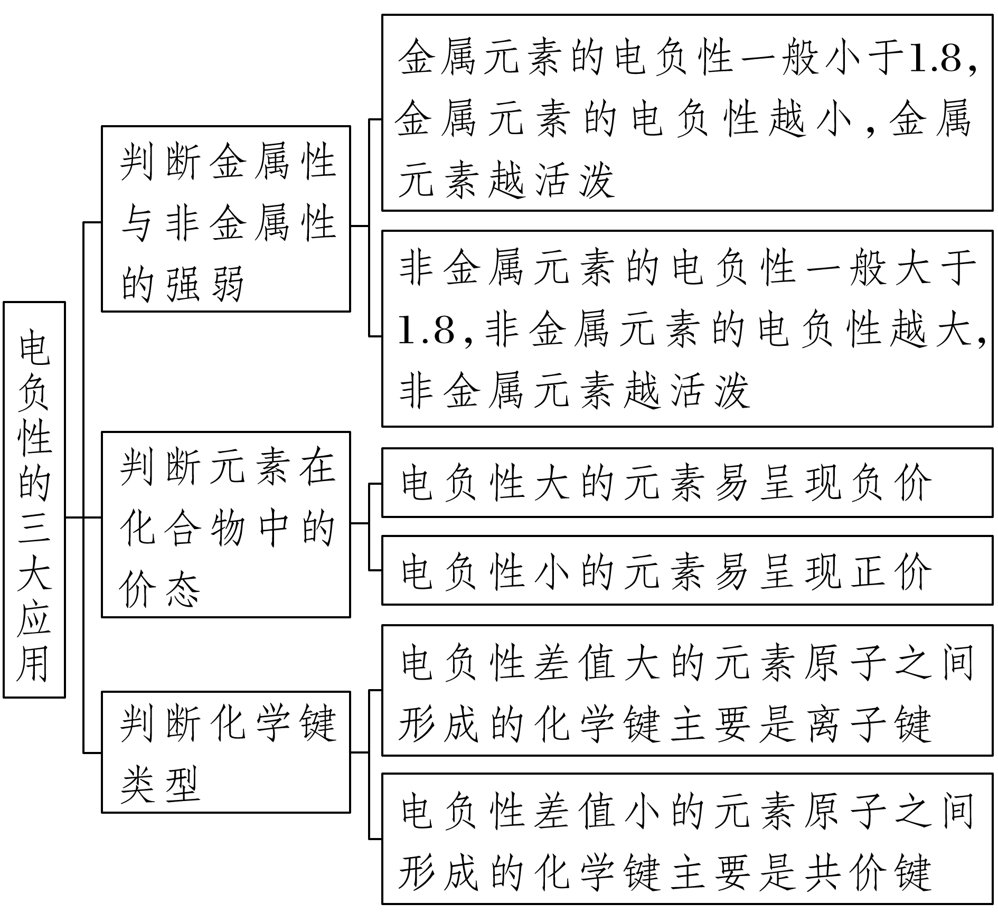
归纳总结
电负性的三大应用
返回

Slide 45
<
>
真题演练 明确考向

Slide 46
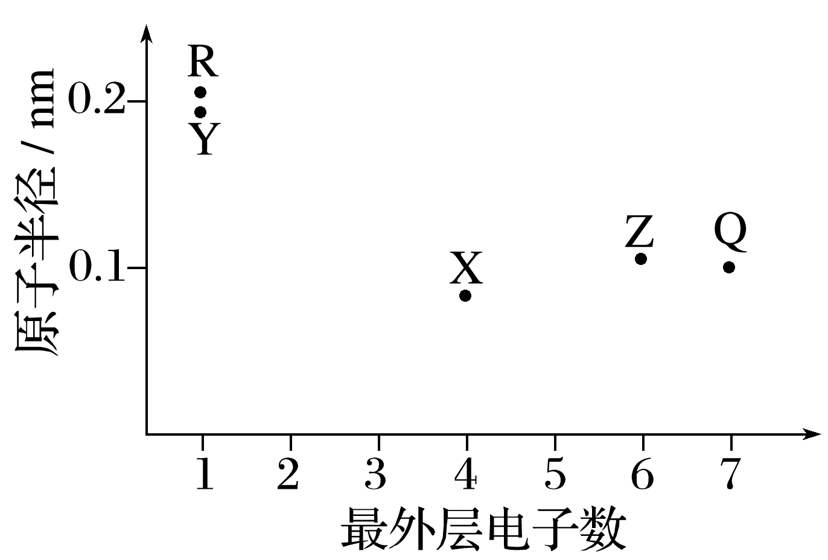
1
2
3
4
5
6
7
8
9
10
1.(2021·天津，12)元素X、Y、Z、Q、R的原子序数依次增大且小于20，其原子半径和最外层电子数之间的关系如图所示。下列判断正确的是
A.X的电负性比Q的大
B.Q的简单离子半径比R的大
C.Z的简单气态氢化物的热稳定性比Q的强
D.Y的最高价氧化物对应的水化物的碱性比R的强
√

Slide 47
1
2
3
4
5
6
7
8
9
10
2.(2020·江苏，9)下列关于Na、Mg、Cl、Br元素及其化合物的说法正确的是
A.NaOH的碱性比Mg(OH)₂的强
B.Cl₂得到电子的能力比Br₂的弱
C.原子半径r：r(Br)＞r(Cl)＞r(Mg)＞r(Na)
D.原子的最外层电子数n：n(Na)＜n(Mg)＜n(Cl)＜n(Br)
√

Slide 48
1
2
3
4
5
6
7
8
9
10
金属性：Na＞Mg，故碱性：NaOH＞Mg(OH)₂，A项正确；
氯和溴均属于卤族元素，同一主族元素从上到下，单质的氧化性逐渐减弱，得电子能力：Cl₂＞Br₂，B项错误；
同一周期主族元素，从左到右原子半径依次减小，则r(Br)>r(Na)＞r(Mg)＞r(Cl)，C项错误；
氯和溴属于同一主族，最外层电子数相等，D项错误。

Slide 49
1
2
3
4
5
6
7
8
9
10
3.(2021·北京，4)下列性质的比较，不能用元素周期律解释的是
A.酸性：HClO₄＞H₂SO₃＞H₂SiO₃
B.碱性：KOH＞NaOH＞LiOH
C.热稳定性：H₂O＞H₂S＞PH₃
D.非金属性：F＞O＞N
√

Slide 50
1
2
3
4
5
6
7
8
9
10
4.(2021·山东，4)X、Y为第三周期元素、Y最高正价与最低负价的代数和为6，二者形成的一种化合物能以[XY₄]＋[XY₆]－的形式存在。下列说法错误的是
A.原子半径：X>Y
B.简单氢化物的还原性：X>Y
C.同周期元素形成的单质中Y氧化性最强
D.同周期中第一电离能小于X的元素有4种
√

Slide 51
1
2
3
4
5
6
7
8
9
10
由题意分析可知，X为P元素，Y为Cl元素。P与Cl在同一周期，则P半径大，即原子半径：X>Y，A项不符合题意；
两者对应的简单氢化物分别是PH₃和HCl，半径：P^{3－}>Cl－，所以PH₃失电子的能力强，还原性：X>Y，B项不符合题意；
同周期元素从左往右，金属性逐渐减弱，非金属性逐渐增强，各元素对应的金属单质还原性逐渐减弱，非金属单质的氧化性逐渐增强，所以Cl₂的氧化性最强，C项不符合题意；
同一周期元素，从左到右，第一电离能呈现增大的趋势，ⅡA族、ⅤA族元素的第一电离能大于相邻元素的第一电离能，所以第三周期第一电离能从小到大依次为Na、Al、Mg、Si、S、P、Cl，所以同周期中第一电离能小于P的元素有5种，D项符合题意。

Slide 52
1
2
3
4
5
6
7
8
9
10
5.[2021·全国乙卷，35(1)]对于基态Cr原子，下列叙述正确的是______(填字母)。
A.轨道处于半充满时体系总能量低，核外电子排布应为[Ar]3d⁵4s¹
B.4s电子能量较高，总是在比3s电子离核更远的地方运动
C.电负性比钾高，原子吸引电子能力比钾大
AC
基态原子满足能量最低原理，Cr有24个核外电子，轨道处于半充满时体系总能量低，核外电子排布应为[Ar]3d⁵4s¹，A正确；
电负性为原子对键合电子的吸引力，同周期(除0族)元素原子序数越大电负性越强，钾与铬位于同周期，铬的原子序数大于钾，故铬的电负性比钾高，原子吸引电子能力比钾大，C正确。

Slide 53
1
2
3
4
5
6
7
8
9
10
6.[2020·全国卷Ⅰ，35(2)]Li及其周期表中相邻元素的第一电离能(I₁)如表所示。I₁(Li)>I₁(Na)，原因是____________
__________________________________________________________________。
I₁(Be)>I₁(B)>I₁(Li)，原因是__________________________
_________________________________________________
I₁/(kJ·mol^{－1})
Li 520 | Be 900 | B 801
Na 496 | Mg 738 | Al 578
Na与Li同主
族，Na的电子层数更多，原子半径更大，易失电子，故第一电离能更小
Li、Be和B为同周期元素，
同周期元素从左至右，第一电离能呈现增大的趋势；但
由于基态Be原子的s能级轨道处于全充满稳定状态，能量更低更稳定，故第一电离能Be大于B
_________________________________________________________________________
___________。

Slide 54
1
2
3
4
5
6
7
8
9
10
7.电负性大小的比较判断。
(1)[2019·全国卷Ⅲ，35(4)节选]NH₄H₂PO₄中，电负性最高的元素是____。
(2)[2021·山东，16(2)节选]O、F、Cl电负性由大到小的顺序是__________。
O
F＞O＞Cl

Slide 55
1
2
3
4
5
6
7
8
9
10
8.[2019·天津，7(1)(2)]氮、磷、砷(As)、锑(Sb)、铋(Bi)、镆(Mc)为元素周期表中原子序数依次增大的同族元素。回答下列问题：
(1)砷在元素周期表中的位置________________。
的中子数为_____。
(2)氮和磷氢化物性质的比较：
热稳定性：NH₃____PH₃(填“＞”或“＜”)。
第四周期ⅤA族
173
＞

Slide 56
1
2
3
4
5
6
7
8
9
10
9.对角线规则的应用。
(1)[2020·全国卷Ⅲ，35(1)]根据对角线规则，B的一些化学性质与元素_____的相似。
(2)[2019·全国卷Ⅲ，35(1)]在周期表中，与Li的化学性质最相似的邻族元素是_____。
Si
Mg

Slide 57
1
2
3
4
5
6
7
8
9
10
10.原子半径或离子半径大小的判断及原因。
(1)[2019·全国卷Ⅱ，35(3)]比较离子半径：F－_______O^{2－}(填“大于”“等于”或“小于”)。
(2)[2018·全国卷Ⅰ，35(2)]Li＋与H－具有相同的电子构型，r(Li＋)小于r(H－)，原因是_________________。
(3)[2020·全国卷Ⅲ，35(1)]氨硼烷(NH₃BH₃)含氢量高、热稳定性好，是一种具有潜力的固体储氢材料。H、B、N中，原子半径最大的是___。
小于
Li＋核电荷数较大
B
返回

Slide 58
<
>
课时精练

Slide 59
1
2
3
4
5
6
7
8
9
10
11
12
13
14
1.下列叙述错误的是
A.所有的非金属元素都在p区
B.磷的外围电子排布式为3s²3p³
C.碱金属元素具有较小的电负性
D.当各原子轨道处于全充满、半充满、全空时原子较稳定
√
除氢元素外，所有的非金属元素都在p区，选项A错误；
磷的最外层电子数为5，其外围电子排布式为3s²3p³，选项B正确；
碱金属易失去电子，元素的电负性很小，选项C正确；
当各原子轨道处于全充满、半充满、全空时原子较稳定，选项D正确。

Slide 60
1
2
3
4
5
6
7
8
9
10
11
12
13
14
2.某元素＋3价离子的核外电子排布式为1s²2s²2p⁶3s²3p⁶3d⁵，则该元素在元素周期表中的位置是
A.第三周期ⅧA族，p区 B.第三周期ⅤB族，ds区
C.第四周期Ⅷ族，d区 D.第四周期ⅤB族，f区
√
该＋3价离子的核外有23个电子，则基态原子核外有26个电子，26号元素是铁，其位于第四周期Ⅷ族，电子排布式为1s²2s²2p⁶3s²3p⁶3d⁶4s²，位于d区。

Slide 61
1
2
3
4
5
6
7
8
9
10
11
12
13
14
3.IUPAC(国际纯粹与应用化学联合会)宣布，112号化学元素正式名称为“Copernicium”，元素符号为“Cn”，以纪念著名天文学家哥白尼，该元素的一种核素含有的中子数为165。下列关于Cn的说法正确的是
A.Cn位于第六周期ⅡB族
B.Cn是过渡元素
C.Cn是非金属元素
D.Cn元素的近似相对原子质量为277
√

Slide 62
1
2
3
4
5
6
7
8
9
10
11
12
13
14
4.(2022·广东模拟)根据原子结构及元素周期律的知识，下列推断正确的是
A.同主族元素的含氧酸的酸性随核电荷数的增加而减弱
B.核外电子排布相同的微粒化学性质也相同
C.Cl－、S^{2－}、Ca^{2＋}、K＋半径依次减小
D. 得电子能力相同
√
同主族元素的最高价含氧酸的酸性随核电荷数的增加而减弱，A错误；
核外电子排布相同的微粒，化学性质不一定相同，如K＋与Cl－，B错误；
当核外电子排布相同时，核电荷数越大，微粒半径越小，半径大小顺序应为S^{2－}＞Cl－＞K＋＞Ca^{2＋}，C错误；
同种元素的原子得电子能力相同，D正确。

Slide 63
1
2
3
4
5
6
7
8
9
10
11
12
13
14
5.下列事实不能说明X元素的非金属性比硫元素的非金属性强的是
A.X单质与H₂S溶液反应，溶液变浑浊
B.在氧化还原反应中，1 mol X单质比1 mol硫得电子多
C.X和硫两元素的气态氢化物受热分解，前者的分解温度高
D.X元素的最高价含氧酸的酸性强于硫酸的酸性
√

Slide 64
1
2
3
4
5
6
7
8
9
10
11
12
13
14
6.根据元素周期律，由下列事实进行归纳推测，推测不合理的是
选项 | 事实 | 推测
A | CaCO₃和BaCO₃都难溶于水 | SrCO₃也难溶于水
B | Si是半导体材料，同族的Ge也是半导体材料 | ⅣA族的元素的单质都可作半导体材料
C | HCl在1 500 ℃时分解，HI在230 ℃时分解 | HBr的分解温度介于二者之间
D | Si与H₂高温时反应，S与H₂加热能反应 | P与H₂在高温时能反应
√

Slide 65
1
2
3
4
5
6
7
8
9
10
11
12
13
14
同一主族元素的性质相似，CaCO₃和BaCO₃都难溶于水，因此SrCO₃也难溶于水，A项正确；
在元素周期表中，位于金属和非金属分界线处的元素单质能作半导体材料，B项错误；
元素的非金属性越强，其简单氢化物的稳定性越强，非金属性：Cl＞Br＞I，所以氢化物的稳定性：HCl＞HBr＞HI，则HBr的分解温度介于二者之间，C项正确；
元素的非金属性越强，其单质与氢气反应越容易，非金属性：S＞P＞Si，所以P与H₂在高温时能反应，D项正确。

Slide 66
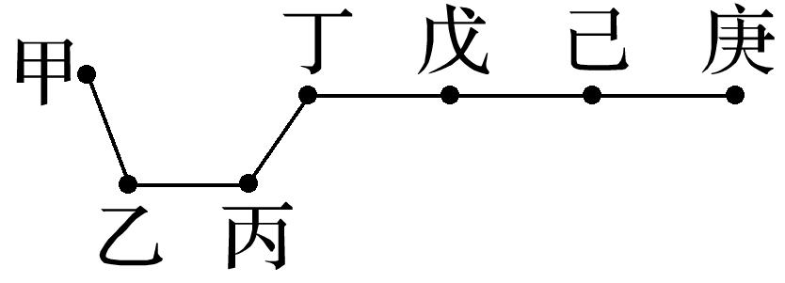
1
2
3
4
5
6
7
8
9
10
11
12
13
14
7.短周期主族元素甲、乙、丙、丁、戊、己、庚在周期表中的相对位置如图(甲不一定在丁、庚的连线上)，戊、己分别是空气、地壳中含量最高的元素。下列判断正确的是
A.甲一定是金属元素
B.气态氢化物的稳定性：庚＞己＞戊
C.乙、丙、戊的最高价氧化物对应水化物可以相互反应
D.庚的最高价氧化物对应的水化物的酸性最强
√

Slide 67
1
2
3
4
5
6
7
8
9
10
11
12
13
14
由戊、己的位置及二者分别是空气、地壳中含量最高的元素，可判断出戊是N元素，己是O元素，则庚是F元素，丁是C元素，丙是Al元素，乙是Mg元素。A项，甲可能是H或Li元素，错误；
B项，同周期主族元素，从左到右非金属性逐渐增强，气态氢化物的稳定性也增强，正确；
C项，Mg(OH)₂和Al(OH)₃不能发生反应，错误；
D项，F没有正价，错误。

Slide 68
1
2
3
4
5
6
7
8
9
10
11
12
13
14
8.(2020·天津，8)短周期元素X、Y、Z、W的原子序数依次增大。用表中信息判断下列说法正确的是
元素 最高价氧化物的水化物 | X | Y | Z | W
分子式 |  |  | H₃ZO₄
0.1 mol·L^{－1}溶液对应的pH(25 ℃) | 1.00 | 13.00 | 1.57 | 0.70
√
A.元素电负性：Z<W B.简单离子半径：W<Y
C.元素第一电离能：Z<W D.简单氢化物的沸点：X<Z

Slide 69
1
2
3
4
5
6
7
8
9
10
11
12
13
14
元素 最高价氧化物的水化物 | X | Y | Z | W
分子式 |  |  | H₃ZO₄
0.1 mol·L^{－1}溶液对应的pH(25 ℃) | 1.00 | 13.00 | 1.57 | 0.70
根据表中信息，Z的最高价氧化物对应的水化物为H₃ZO₄，可得Z为＋5价，位于ⅤA族，结合0.1 mol·L^{－1}溶液对应的pH可得Z为P，X的最高价氧化物对应的水化物为强酸，应该是硝酸，X为N，Y的最高价氧化物对应的水化物为强碱，且位于Z之前，Y为Na，根据W位于P之后，且0.1 mol·L^{－1}溶液的pH＝0.7，可得W为S。元素电负性：P＜S，A项正确；

Slide 70
1
2
3
4
5
6
7
8
9
10
11
12
13
14
元素 最高价氧化物的水化物 | X | Y | Z | W
分子式 |  |  | H₃ZO₄
0.1 mol·L^{－1}溶液对应的pH(25 ℃) | 1.00 | 13.00 | 1.57 | 0.70
根据电子层数越多，简单离子的半径越大，可得离子半径：S^{2－}＞Na＋，B项错误；
S的外围电子排布式为3s²3p⁴，P的外围电子排布式为3s²3p³(为半充满稳定状态)，元素第一电离能：P＞S，C项错误；
NH₃分子间存在氢键，简单氢化物的沸点：NH₃＞PH₃，D项错误。

Slide 71
1
2
3
4
5
6
7
8
9
10
11
12
13
14
9.根据下表中五种元素的电离能数据(单位：kJ·mol^{－1})，下列说法不正确的是
A.T的氯化物最可能的化学式为
TCl₃
B.氦元素最有可能与Q元素位于同
一族
C.在周期表中，最可能处于同一族
的是R和U
D.U元素最有可能为K，R元素最有
可能为Li
电离能 元素代号 | I₁ | I₂ | I₃ | I₄
Q | 2 080 | 4 000 | 6 100 | 9 400
R | 500 | 4 600 | 6 900 | 9 500
S | 740 | 1 500 | 7 700 | 10 500
T | 580 | 1 800 | 2 700 | 11 600
U | 420 | 3 100 | 4 400 | 5 900
√

Slide 72
1
2
3
4
5
6
7
8
9
10
11
12
13
14
当I_{n＋1}≫I_{n}时，元素的最高化合价为＋n，故R和U最高价为＋1，S最高价为＋2，T最高价为＋3，A、C项正确；
由表中数据可知，Q元素各电离能都较大，而且各电离能之间无太大差距，故Q最可能为稀有气体元素，所以氦元素最有可能与Q元素位于同一族，B项正确；
电离能 元素 代号 | I₁ | I₂ | I₃ | I₄
Q | 2 080 | 4 000 | 6 100 | 9 400
R | 500 | 4 600 | 6 900 | 9 500
S | 740 | 1 500 | 7 700 | 10 500
T | 580 | 1 800 | 2 700 | 11 600
U | 420 | 3 100 | 4 400 | 5 900
R出现了I₄，而锂核外只有3个电子，D项错误。

Slide 73
1
2
3
4
5
6
7
8
9
10
11
12
13
14
10.以下有关元素性质的说法不正确的是
A.具有下列外围电子排布式的原子中：①3s²3p¹ ②3s²3p² ③3s²3p³ ④3s²3p⁴，电
负性最大的是③
B.某元素X气态基态原子的逐级电离能(kJ·mol^{－1})分别为738、1 451、7 733、10 540、
13 630、17 995、21 703，当它与氯气反应时可能生成的阳离子是X^{2＋}
C.①Na、K、Rb ②N、P、As ③O、S、Se ④Na、P、Cl，元素的第一电离能随
原子序数增大而递增的是④
D.具有下列电子排布式的原子中：①1s²2s²2p⁶3s²3p² ②1s²2s²2p³ ③1s²2s²2p²
④1s²2s²2p⁶3s²3p⁴，原子半径最大的是①
√

Slide 74
1
2
3
4
5
6
7
8
9
10
11
12
13
14
①为铝元素，②为硅元素，③为磷元素，④为硫元素；同一周期从左到右，元素的电负性逐渐增大，因此电负性最大的是④，A项错误；
第三电离能远大于第二电离能，所以X是ⅡA族元素，形成的阳离子是X^{2＋}，B项正确；
同一主族从上到下，元素的第一电离能逐渐减弱，①Na、K、Rb，②N、P、As，③O、S、Se均符合此规律，同一周期从左到右，元素的第一电离能呈逐渐增大的趋势，④Na、P、Cl符合此规律，C项正确；
①为硅元素，②为氮元素，③为碳元素，④为硫元素；同一周期从左到右，原子半径逐渐减小，同一主族从上到下，原子半径逐渐增大，因此原子半径最大的为①，D项正确。

Slide 75
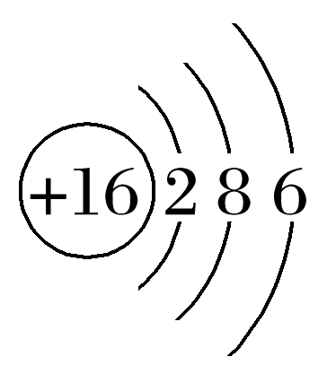
1
2
3
4
5
6
7
8
9
10
11
12
13
14
11.下列四种粒子中，半径按由大到小顺序排列正确的是
①基态X的原子结构示意图：
②基态Y的外围电子排布式：3s²3p⁵
③基态Z^{2－}的轨道表示式：
④W基态原子有2个能层，电子式为
A.①>②>③>④ B.③>④>①>②
C.③>①>②>④ D.①>②>④>③
√

Slide 76
1
2
3
4
5
6
7
8
9
10
11
12
13
14
由题意可知：X、Y、Z^{2－}、W分别为S、Cl、S^{2－}、F。S、Cl、S^{2－}、F粒子半径大小顺序为r(S^{2－})>r(S)>r(Cl)>r(F)，故C项正确。

Slide 77
1
2
3
4
5
6
7
8
9
10
11
12
13
14
12.(2022·天津模拟)下列说法正确的是
A.HF、HCl、H₂S、PH₃的稳定性依次增强
B.在①P、S，②Mg、Ca，③Al、Si三组元素中，每组中第一电离能较大的元素的原
子序数之和为41
C.某主族元素的电离能I₁～I₇数据如表所示(单位：kJ·mol^{－1})，可推测该元素位于元素
周期表ⅤA族
D.原子半径由小到大的顺序：Mg、Si、N、F
√
I₁ | I₂ | I₃ | I₄ | I₅ | I₆ | I₇
578 | 1 817 | 2 745 | 11 575 | 14 830 | 18 376 | 23 293

Slide 78
1
2
3
4
5
6
7
8
9
10
11
12
13
14
元素非金属性越强，其简单氢化物越稳定，非金属性：F>Cl>S>P，所以HF、HCl、H₂S、PH₃的稳定性依次减弱，故A错误；
①中由于P原子3p能级半充满，所以第一电离能较大；②同主族元素自上而下第一电离能逐渐减小，所以Mg的第一电离能较大；③同周期元素从左至右，第一电离能呈增大趋势，所以Si的第一电离能较大，P、Mg、Si的原子序数之和为15＋12＋14＝41，故B正确；
根据表格数据可知该元素的第三电离能和第四电离能相差较大，所以应为ⅢA族元素，故C错误；
电子层数越多原子半径越大，电子层数相同核电荷数越小原子半径越大，所以按Mg、Si、N、F的顺序，原子半径由大到小，故D错误。

Slide 79
1
2
3
4
5
6
7
8
9
10
11
12
13
14
13.(1)写出基态As原子的核外电子排布式：____________________________________，根据元素周期律，原子半径Ga______As(填“大于”或“小于”，下同)，第一电离能Ga______As。
(2)C、N、O的第一电离能由大到小的顺序为__________；H、O、S电负性由大到小的顺序是________。B和N相比，电负性较大的是_____；BN中B元素的化合价为____；从电负性角度分析，C、Si、O的非金属活泼性由强至弱的顺序为__________。
(3)元素铜与镍的第二电离能分别为I_{Cu}＝1 958 kJ·mol^{－1}、I_{Ni}＝1 753 kJ·mol^{－1}，I_{Cu}>I_{Ni}的原因是______________________________________________。
1s²2s²2p⁶3s²3p⁶3d¹⁰4s²4p³(或[Ar]3d¹⁰4s²4p³)
大于
小于
N>O>C
O>S>H
N
＋3
O＞C＞Si
铜失去的是全充满的3d¹⁰电子，镍失去的是4s¹电子

Slide 80
1
2
3
4
5
6
7
8
9
10
11
12
13
14
(4)O、Na、P、Cl四种元素中电负性最大的是___(填元素符号)，其中P原子的核外电子排布式为__________________________。
(5)周期表前四周期的元素a、b、c、d、e，原子序数依次增大。a的核外电子总数与其周期数相同，b的价层电子中的未成对电子有3个，c的最外层电子数为其内层电子数的3倍，d与c同族；e的最外层只有1个电子，但次外层有18个电子。
b、c、d中第一电离能最大的是_________(填元素符号)，e的外围电子轨道表示式为
_______________________________。
O
1s²2s²2p⁶3s²3p³(或[Ne]3s²3p³)
N

Slide 81
1
2
3
4
5
6
7
8
9
10
11
12
13
14
由原子序数最小且核外电子总数与其周期数相同，确定a为H元素，由价层电子中的未成对电子有3个，确定b为N元素，由最外层电子数为其内层电子数的3倍，确定c为O元素，由d与c同主族，确定d为S元素，由e的最外层只有1个电子且次外层有18个电子，确定e为Cu元素。

Slide 82
1
2
3
4
5
6
7
8
9
10
11
12
13
14
(6)①N、Al、Si、Zn四种元素中，有一种元素的电离能数据如下，则该元素是____(填写元素符号)。
Al
电离能 | I₁ | I₂ | I₃ | I₄ | ……
I_{n}/(kJ·mol^{－1}) | 578 | 1 817 | 2 745 | 11 578 | ……
②Ge的最高价氯化物的分子式是________。
③Ge元素可能的性质或应用有_____。
A.是一种活泼的金属元素 B.其电负性大于硫
C.其单质可作为半导体材料 D.其最高价氯化物的沸点低于其溴化物的沸点
GeCl₄
CD

Slide 83
1
2
3
4
5
6
7
8
9
10
11
12
13
14
Ge位于金属元素和非金属元素的分界线上，故其单质可作半导体材料；其氯化物和溴化物均为分子晶体，相对分子质量越大，沸点越高。

Slide 84
1
2
3
4
5
6
7
8
9
10
11
12
13
14
14.表1是元素周期表的一部分，表中所列的字母分别代表一种化学元素。试回答下列问题：
表1
(1)元素p为26号元素，请写出其基态原子的核外电子排布式：___________________
_____________。
(2)h的单质在空气中燃烧发出耀眼的白光，请用原子结构的知识解释发光的原因：________________________________________________________________。
1s²2s²2p⁶3s²3p⁶3d⁶4s²
(或[Ar]3d⁶4s²)
电子从能量较高的轨道跃迁到能量较低的轨道时，以光的形式释放能量

Slide 85
1
2
3
4
5
6
7
8
9
10
11
12
13
14
(3)o、p两元素的部分电离能数据如表2：
元素 电离能/ (kJ·mol^{－1}) | o | p
I₁ | 717 | 759
I₂ | 1 509 | 1 561
I₃ | 3 248 | 2 957
比较两元素的I₂、I₃可知，气态o^{2＋}再失去一个电子比气态p^{2＋}再失去一个电子难。对此，你的解释是_______________________
__________________________。
Mn^{2＋}的3d能级电子排布为半充满状态，比较稳定
表2

Slide 86
1
2
3
4
5
6
7
8
9
10
11
12
13
14
o元素为Mn，Mn^{2＋}的核外电子排布式为1s²2s²2p⁶3s²3p⁶3d⁵，其3d能级为半充满状态，相对比较稳定，当其失去第3个电子时比较困难，而Fe^{2＋}的核外电子排布式为1s²2s²2p⁶3s²3p⁶3d⁶，其3d能级再失去一个电子即为半充满状态，故其失去第3个电子比较容易。
元素 电离能/ (kJ·mol^{－1}) | o | p
I₁ | 717 | 759
I₂ | 1 509 | 1 561
I₃ | 3 248 | 2 957

Slide 87
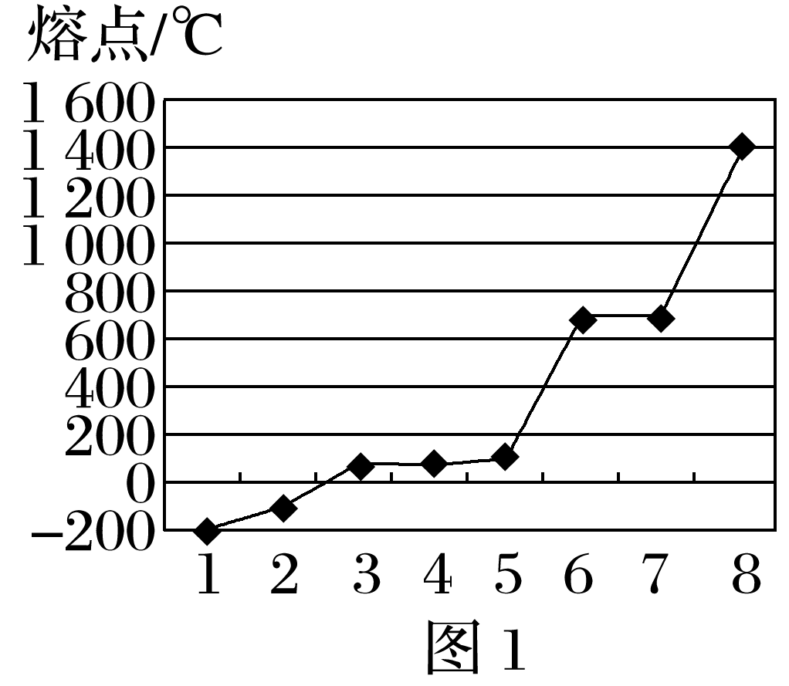
1
2
3
4
5
6
7
8
9
10
11
12
13
14
(4)第三周期8种元素按单质熔点高低的顺序排列如图1所示，其中电负性最大的是___(填图1中的序号)。
2
第三周期8种元素分别为钠、镁、铝、硅、磷、硫、氯、氩，其单质中钠、镁、铝形成金属晶体，熔点依次升高；硅形成原子晶体；磷、硫、氯、氩形成分子晶体，且常温下磷、硫为固体，氯气、氩气为气体，8种元素熔点最低的为氩，其次为氯，其中电负性最大的为氯。

Slide 88
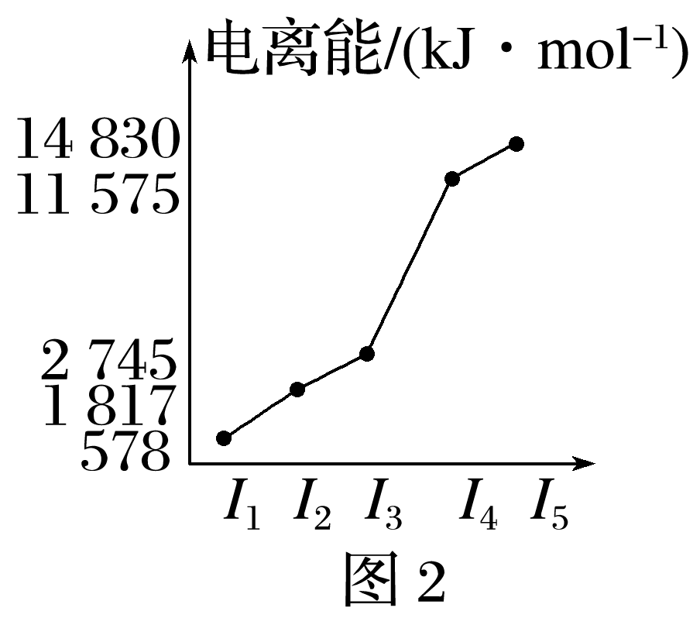
1
2
3
4
5
6
7
8
9
10
11
12
13
14
(5)表1中所列的某主族元素的电离能情况如图2所示，则该元素是_____(填元素符号)。
Al
表1
由图2可知，该元素的电离能I₄ 远大于I₃，故为ⅢA族元素，应为Al。
返回

